Slide 1
休みの日
第５課
できる日本語

Slide 2







第５課
パート
PART
１
週末

Slide 3
Tôi sẽ ăn
bữa tối
ngon
tại nhà hàng
nổi tiếng
của Nhật
từ 7 giờ đến 9 giờ
tối nay
cùng với gia đình
私は
Tôi sẽ ăn bữa tối tại nhà hàng.
Xác định
đối tượng cùng thực hiện
hành động.
こんばん
ばん はん た
私は レストランで 晩ご飯を 食べます。
今晩
×
７時から９時まで
日本の
ゆうめい
有名な
レストラン
で
おいしい
ばん はん
晩ご飯
を
かぞく
いっしょ
家族
と
一緒に
食べます
。
Notes:
May require more than one slide

Slide 4

せんしゅう
どようび いなか かえ
ました。
先週の
土曜日 ランさんは 田舎へ 帰ります。
Thứ 7 tuần trước
Thứ 7 bạn Lan sẽ về quê.
せんげつ
ました。
来月の１５日に、キムさんは ここへ 来ます。
先月の
Ngày 15 tháng sau, anh Kim sẽ đến đây.
Ngày 15 tháng trước,
あさって ひる せんせい はん た
おとといの
ました。
明後日の昼、私は 先生と ご飯を 食べます。
Trưa hôm kia,
Trưa ngày kia, tôi sẽ ăn cơm cùng với thầy giáo.
ぎんこう い
ませんでした。
明日 私は 銀行へ 行きません。
きのう
Ngày mai tôi sẽ đi đến ngân hàng.
Hôm qua
Notes:
May require more than one slide

Slide 5
動詞
HIỆN TẠI
QUÁ KHỨ
KHẲNG
ĐỊNH
Vます
Vました
PHỦ
ĐỊNH
Vません
Vませんでした
Notes:
May require more than one slide

Slide 6
きのう ばん
どこか (へ)
昨日の晩、どこへ 行きましたか。
Tối hôm qua bạn đã đi đâu?
Tối hôm qua bạn có đi đâu không?
けさ た
何か(を)
今朝 何を 食べましたか。
Sáng nay bạn đã ăn gì?
Sáng nay bạn có ăn gì không?
ANSWER
何か(が)
あそこに 何が ありますか。
Ở đằng kia có cái gì?
Ở đằng kia có cái gì không?
はい、食べました。
あした あさ
何か(を)
はい、パンを食べました。
明日の朝、何を しますか。
Sáng mai bạn sẽ làm gì?
Sáng mai bạn có làm gì không?
Notes:
May require more than one slide

Slide 7


Interpreter game
Notes:
Xin chào, tôi tên là Lâm. Tôi năm nay 20 tuổi. Tôi là học sinh đại học FPT, khoa ngôn ngữ Nhật. Tôi nói được một chút tiếng Nhật và không nói được tiếng Trung quốc.

Slide 8
第５課
パート
PART
２
休みの後で

Slide 9

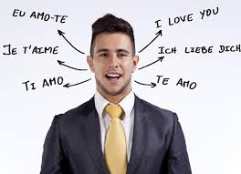
せんしゅう にちようび ばん
先週の日曜日の晩、どこか 行きましたか。
Tối chủ nhật tuần trước cậu có đi đâu không?
いいえ、どこも行きませんでした。
Không, tớ không đi đâu cả. Tớ xim phim ở nhà.
家で映画を見ました。
うち えいが み
えいが
そうですか。映画はどうですか。
Thế à. Bộ phim thế nào?
どうでしたか。
とてもおもしろいです。
Rất hay cậu ạ.
かったです。
Notes:
May require more than one slide

Slide 10
いい 🖝 よくない
形容詞・形容動詞
いい 🖝 よかった
【いAdj】
【なAdj】
おいしい
ひま
KHẲNG ĐỊNH HIỆN TẠI
おいしくない
ひまではありません
PHỦ ĐỊNH HIỆN TẠI
おいしかった
ひまでした
KHẲNG ĐỊNH QUÁ KHỨ
おいしくなかった
ひまではありませんでした
PHỦ ĐỊNH QUÁ KHỨ
Notes:
May require more than one slide

Slide 11
Chuyến du lịch tuần trước rất vui.
せんしゅう りょこう たの
先週の旅行は とても 楽しかったです。
Bữa tiệc tối hôm kia không đông lắm.
ばん
おとといの晩のパーティーは あまり 人が多くなかったです。
Bây giờ tôi không rảnh nhưng tháng trước thì cực kỳ rảnh rỗi.
ひま
今は 暇ではありませんが、
先月は たいへん 暇でした。
せんげつ ひま
Notes:
May require more than one slide

Slide 12
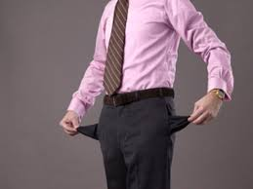
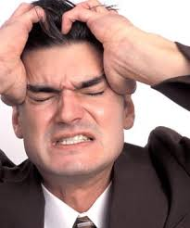
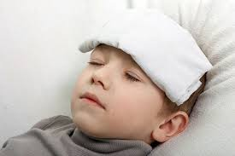
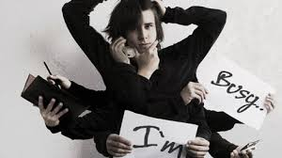
Vì
から
お金がありません
から、
いた
あたまが痛いです
から、
どこも
行きません
い
ねつ
熱があります
から、
いそがしいです
から、
Đặt ngay sau câu thể hiện lý do, nguyên nhân
Notes:
May require more than one slide

Slide 13
やす
まいばん の
ここのビールが安いですから、毎晩 飲みます。
Vì bia ở đây rẻ nên tối nào tôi cũng uống
た
おいしいですから、たくさん食べました。
Vì ngon nên tôi đã ăn rất nhiều
Aさんは かぜをひきましたから、
きょう やすみます。
Bạn A vì bị cảm nên hôm nay (sẽ) nghỉ
Notes:
May require more than one slide

Slide 14
じかん
い
時間が ありませんから、Hai Phong へ 行きません。
Vì không có thời gian nên tôi sẽ không đi Hải Phòng.
あした やす
こんばん
えいが み
明日は 休みですから、今晩 映画を 見ます。
Vì mai là ngày nghỉ nên tối nay tôi sẽ xem phim.
きのう よる
じ
べんきょう
昨日の夜 12時まで 勉強しましたから、 いま とても ねむいです。
Vì tối hôm qua học đến 12h nên bây giờ rất buồn ngủ
Câu trần thuật
Notes:
May require more than one slide

Slide 15
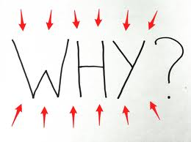
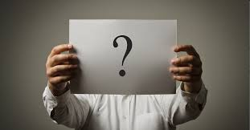
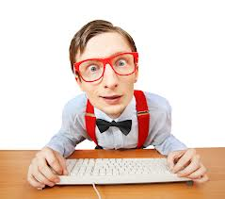
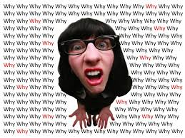
Câu hỏi lý do
どうして
どうして
か。
ねむいです。
きのう ねませんでしたから。
きのう
べんきょう
どうして
か。
昨日 勉強しませんでした。
わすれましたから。
た
どうして
たくさん食べました。
か。
おいしいですから。
の
どうして
ビールを飲みません。
か。
どうしてですか。
きらいですから。
Notes:
May require more than one slide

Slide 16


どうして 日本語を べんきょうしますか。
Tại sao bạn học tiếng Nhật?
だいがく
どうして FPT大学で べんきょうしますか。
Tại sao bạn học tại Đại học FPT?
あした い
どうして 明日 私たちと 行きませんか。
Tại sao ngày mai bạn không đi cùng chúng tôi?
せんげつ しゅうかん やす
どうして 先月 ２週間 休みましたか。
Tại sao tháng trước bạn nghỉ học 2 tuần vậy?
Notes:
May require more than one slide

Slide 17
小池先生との会話
小池先生：
初めまして、NguyenTrai大学の小池です。今年は。。。歳です。誕生日は。。。です。趣味は。。。と。。。と。。。です。毎日、＿＿時から＿＿まで授業がありますが、昨日、FPT大学に来ましたから。授業がありませんでした。FPT大学は。。。ですね。そして、。。。ですね。
昨日はあまり暇ではありませんでしたので、帰りました。
今日はラム先生と一緒にご飯を食べました。30分くらい食べました。
。。。かったです。好きな料理がありました。
今日はあまり暑くないですから、気持ちがいいですね。授業で頑張りましょう！
よろしくお願いします。

Slide 18
第５課
パート
PART
３
今度の休みに

Slide 19


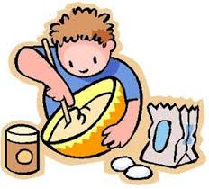


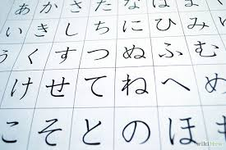


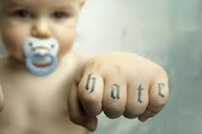


りょうり
料理
きみ
が
す
好き
です。
日本語
きら
嫌い
です。
アメリカ
スポーツ
Notes:
May require more than one slide

Slide 20
なに
りょうり す
私は 日本料理が 好きです。
Tôi thích món ăn Nhật Bản.
うた す
私は この歌が あまり 好きではありません。
Tôi không thích bài hát này lắm.
す
私は 日本語が 好きですが、 日本の映画が 全然 好きではありません。
えいが ぜんぜん
Tôi thích tiếng Nhật nhưng hoàn toàn không thích các bộ phim Nhật Bản.
Notes:
May require more than one slide

Slide 21

おんがく
大好きです。
私は ベトナムの音楽が とても 好きです。
Tôi rất thích âm nhạc Việt Nam.
あたら
大きらいです。
私は キムさんの 新しいシャツが とても きらいです。
Tôi rất ghét chiếc áo mới của anh Kim.
私は あなたが 好きです。
Tôi yêu em!
Notes:
May require more than one slide

Slide 22
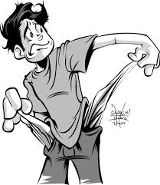
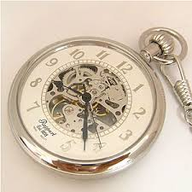
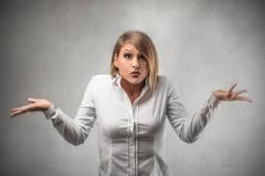
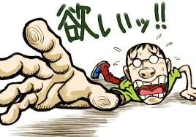
私は お金が ありません。
Tôi không có tiền.
とけい
私は この小さい 時計が 好きです。
Tôi thích chiếc đồng hồ nhỏ này.
“Muốn có…”
Chỉ dùng cho ngôi thứ nhất và ngôi thứ hai
かんたん
Dùng như 1 tính từ đuôi i
なに
私は 簡単な人が きらいです。
Tôi ghét người đơn giản.
あたら うち
ほしい
私は 新しい家が ほしいです。
Tôi muốn có ngôi nhà mới.
Notes:
May require more than one slide

Slide 23
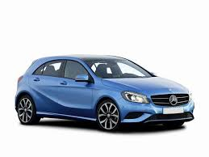
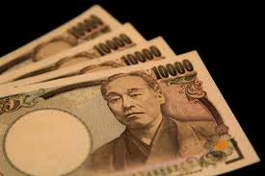


今 何が ほしいですか。
Bây giờ bạn muốn có cái gì?
くるま
車が ほしいです。
お金が ほしいです。
こいびと
恋人が ほしいです。
何も ほしくないです。
Notes:
May require more than one slide

Slide 24

コーヒーをのみます。
Muốn
Uống cà phê
たい
車をかいます。
【Vます】
たい
Muốn
Mua ô tô
たい
テレビをみます。
Muốn
Xem ti vi
たい
日本へいきます。
Muốn
Đi Nhật
たい
国へかえります。
Muốn
Về nước
たい
日本語をべんきょうします。
Muốn
Học tiếng Nhật
たい
Một tính từ đuôi i
Fsoftでじっしゅうします。
Muốn
Thực tập tại Fsoft
たい
Notes:
May require more than one slide

Slide 25


私は 日本へ 行きたいです。
何をしたいですか。
Tôi muốn đi Nhật.
べんきょう
私は この大学で 勉強したくないです。
Tôi không muốn học tại trường đại học này.
～さんは こいびとに 会いたいですか。
Bạn có muốn gặp người yêu không?
じぶん かいしゃ つく
私は 自分の会社を 作りたいです。
が
Tôi muốn mở công ty riêng.
Notes:
May require more than one slide

Slide 26

Ngày mai (tôi sẽ) đi siêu thị.
(Tôi sẽ) Mua giầy mới
明日スーパーへ いきます。
いきます。
あたらしいくつを
あたらしいくつをかいます。
明日スーパーへ
かいます。
行きます
N1
【PLACE】
Vます
に
へ
に
来ます
Ngày mai (tôi sẽ) đi siêu thị (để) mua giầy mới.
N2
帰ります
DANH ĐỘNG TỪ
(Tôi đã) Gặp thầy Cường
Hôm qua (tôi đã) đến trường.
きのう がっこうへ 来ました。
Ｃ先生に あいました。
きのう がっこうへ Ｃ先生に あいに 来ました。
Hôm qua (tôi đã) đến trường (để) gặp thầy Cường.
Notes:
May require more than one slide

Slide 27
なにをしに
らいしゅう
来週 ホーチミンへ あそびに いきます。
Tuần sau (tôi sẽ) đi TP.HCM chơi.
こんばん こいびと えいが み
今晩 恋人と Vincomへ 映画を 見に いきます。
Tối nay (tôi sẽ) đi Vincom xem phim với người yêu.
来年 国へ けっこんしに かえります。
Sang năm (tôi sẽ) về nước cưới vợ (kết hôn)
来年 国へ けっこんに かえります。
Với
DANH ĐỘNG TỪ có thể
ghép trực tiếp
Notes:
May require more than one slide

